Slide 1

Új adatforrások és lehetőségek a lakáspiaci információrendszerben
Székely Gáborné
gaborne.szekely@ksh.hu
2021. 11. 24.

Slide 2
2
Lakásépítés, 1950-2020

Slide 3
3
Lakásépítés beruházók szerint

Slide 4
4
Lakásárak, lakáspiaci árindex
Magyarországon három lakásárindex van: FHB (Takarék), KSH, MNB
Forrásuk megegyezik (NAV)
Mindegyik tiszta árváltozást mérő index
Eltérő bázis
Eltérő rétegzés és részindexex
A lakáspiaci árindex becslés, az eredmény függ a módszertől.
Teljes árváltozás=összetételhatás x tiszta árváltozás
Módszer: regressziós elemzés, az egyes hatások elkülönítése
A magyarországi lakásárindexek (2015=100%) (nominális index)

Slide 5
5
Nemzetközi adatok
A fejlesztés a 2008-as válság után gyorsult fel
A makrogazdasági egyensúly felbomlását jelző mutatóként is figyelik: ha túl gyorsan emelkednek az árak, akkor ingatlanpiaci buborék keletkezhet
Egységes módszertan, összehasonlítható eredmények
Közös index az Eu-országokra és az Eurozónára

Slide 6
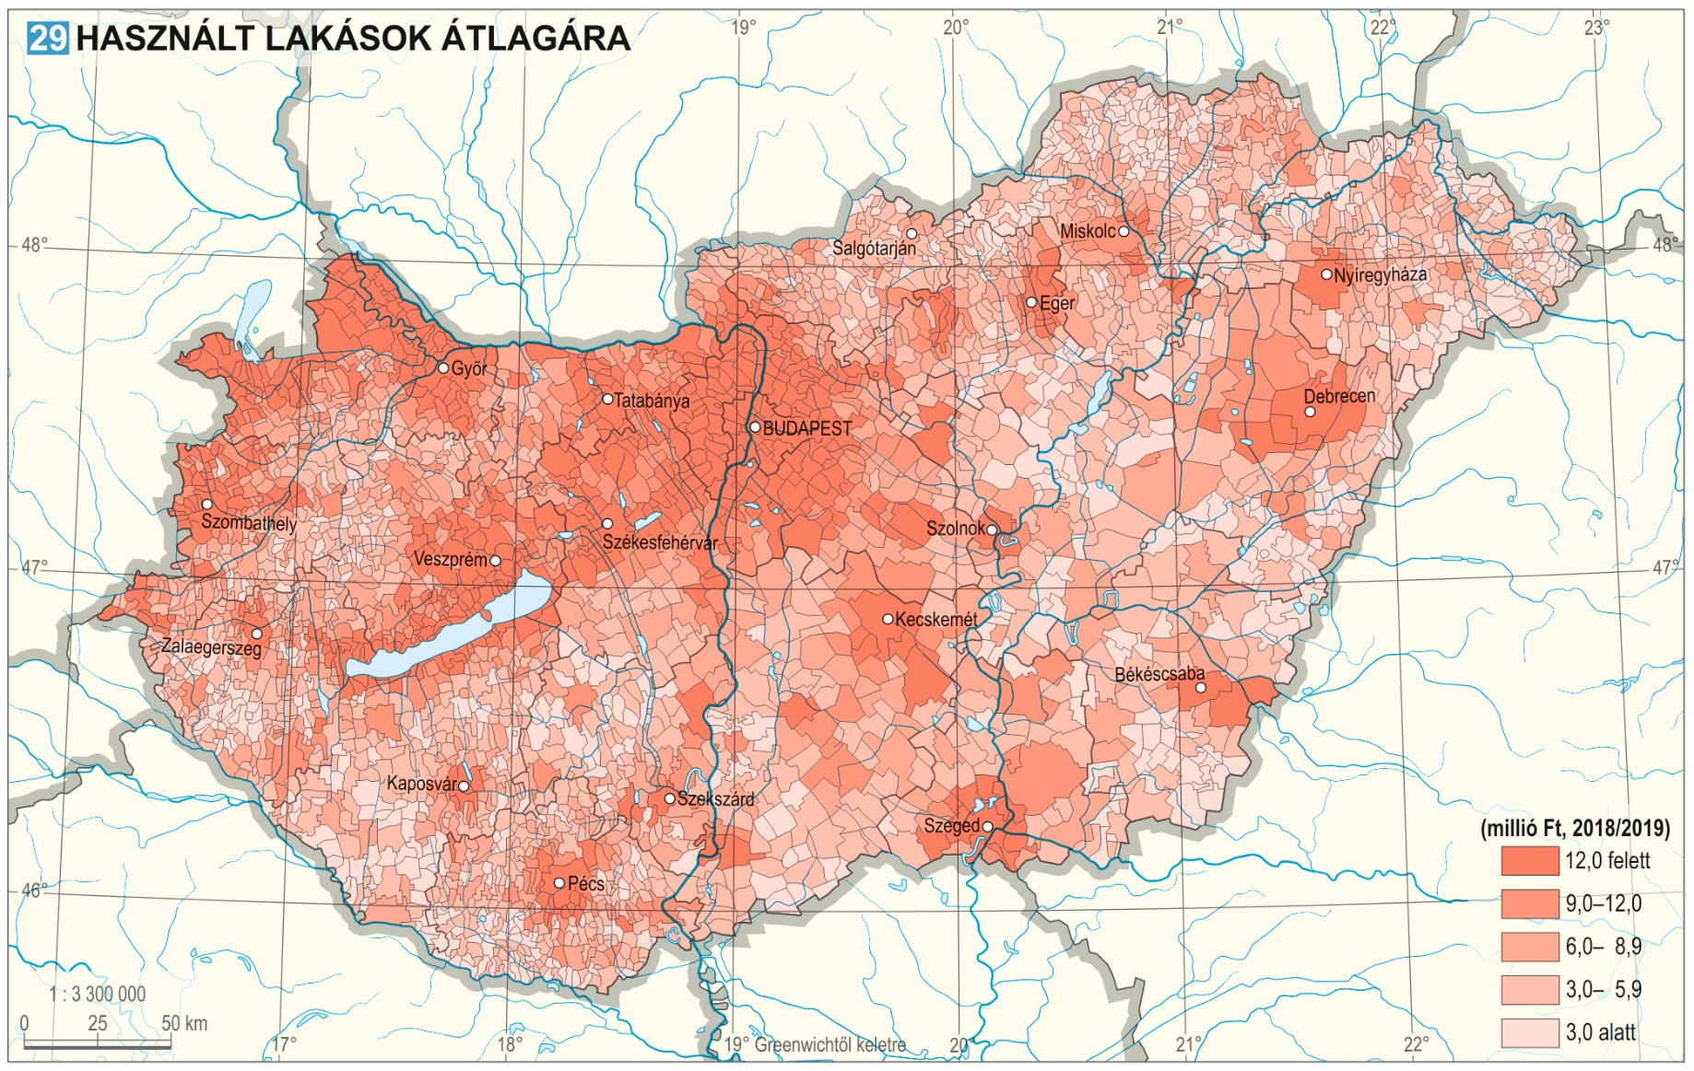
A lakásárak területi különbségei
6
Magyarország Nemzeti Atlasza

Slide 7
7
A lakásárak területi különbségei:
Medián lakásár Budapest, 2019

Slide 8

8
KSH–ingatlan.com lakbérindex
Újdonság: egy piaci cég önkéntes adatszolgáltatása, nem a KSH írja elő
Ún. kísérleti statisztika: nem garantált a teljes lefedettség; a számítási módszer hasonló a lakáspiaci árindexhez

Slide 9
9
KSH–ingatlan.com budapesti lakbérindex

Slide 10
A bérleti lakáskínálat alakulása Budapesten
(1000 lakásra jutó aktív hirdetés az ingatlan.com kínálatában)

Slide 11
Az energetikai besorolás és a lakásár összefüggésének vizsgálata a családi házak körében
Az energiahatékonyság hatása a lakásértékre
KSH címregiszter + népszámlálás
Elemzési adatbázis:
épületadatok
Ár
energia-tanúsítvány
NAV illetékhivatali adatbázis + helyszíni szemle adatok
LTK Energia-tanúsítvány-adatbázis
Ertl–Horváth–Mónus–Sáfián–Székely: Az energetikai jellemzők és az ingatlanárak kapcsolata (Statisztikai szemle 2021. okt.)

